Slide 1
Κυκλοφοριακός Φόρτος
Κυκλοφοριακή Πυκνότητα

Slide 2
Ταχύτητα
Ταχύτητα σημείου (spot speed)
  Η ταχύτητα που έχει ένα όχημα όταν περνά από ένα ορισμένο σημείο.
Ταχύτητα διαδρομής (travel/journey speed)
  Η μέση ταχύτητα που κινήθηκε ένα όχημα από το σημείο προέλευσης στο σημείο προορισμού, υπολογιζόμενων και των καθυστερήσεων λόγω στάσεων.

Slide 3
Ταχύτητα
Ταχύτητα λειτουργίας (operating speed)
    Η μέγιστη ταχύτητα διαδρομής που μπορεί να κινηθεί ένα όχημα σε δεδομένο τμήμα του οδικού δικτύου κάτω από καλές καιρικές συνθήκες, με την υπάρχουσα κάθε φορά κυκλοφορία και χωρίς να ξεπεράσει τη μέγιστη ταχύτητα ασφαλείας που εκφράζεται από την ταχύτητα μελέτης.
Ταχύτητα μελέτης (design speed)
  Συμβατικό μέγεθος για τον υπολογισμό των γεωμετρικών χαρακτηριστικών της οδού.
Μέση ταχύτητα μελέτης (average highway speed)
  Σταθμισμένος μέσος όρος των ταχυτήτων μελέτης των επί μέρους τμημάτων μιας οδού.

Slide 4
Ταχύτητα
Ταχύτητα περιοχής (area speed)
  Ο αριθμητικός μέσος όρος των ταχυτήτων σημείου των οχημάτων που περνούν από ένα αριθμό χαρακτηριστικών σημείων που έχουν επιλεγεί σε μια ορισμένη περιοχή.
Ταχύτητα ελεύθερης ροής (free flow speed)
  Η ταχύτητα λειτουργίας σε τμήμα μιας αρτηρίας, όταν ο κυκλοφοριακός φόρτος είναι πολύ χαμηλός.

Slide 5
Ταχύτητα
Ταχύτητα πορείας (running speed)
  Η μέση ταχύτητα κίνησης ενός οχήματος, όλων των οχημάτων ή μιας κατηγορίας οχημάτων, που κινούνται σε ένα τμήμα οδού μεταξύ δύο διασταυρώσεων.
Γραμμική ταχύτητα κίνησης (linear speed)
  Ο λόγος της κατ' ευθεία γραμμή απόστασης προέλευσης και προορισμού προς το χρόνο που χρειάζεται για την ίδια μετακίνηση στο υπάρχον δίκτυο με τις υπάρχουσες κυκλοφοριακές συνθήκες.

Slide 6
Ταχύτητα
Μέση ταχύτητα χώρου (space mean speed)
  Ο αριθμητικός μέσος όρος των ταχυτήτων σημείου που έχουν σε μία ορισμένη στιγμή όλα τα οχήματα ή μια ορισμένη κατηγορία οχημάτων που βρίσκονται σε ένα δεδομένο μήκος της οδού
Μέση ταχύτητα χρόνου (time mean speed)
  Ο αριθμητικός μέσος όρος των ταχυτήτων σημείου των οχημάτων που περνούν μπροστά από ένα σημείο του δικτύου (διατομή) σε μια δεδομένη χρονική περίοδο

Slide 7
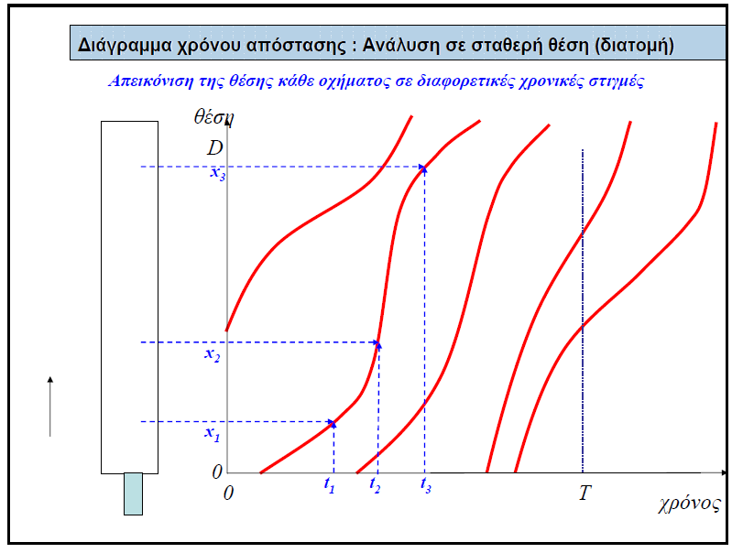
Ταχύτητα

Slide 8
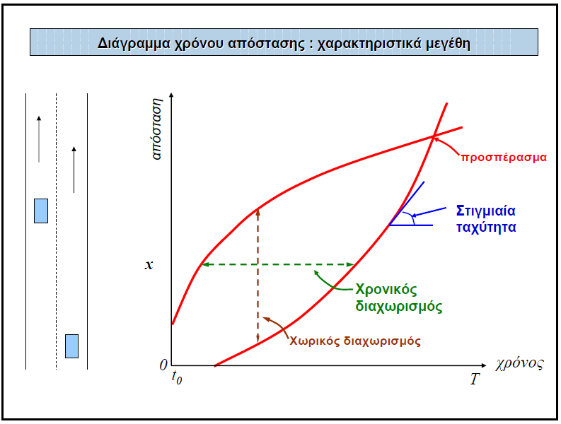
Ταχύτητα

Slide 9
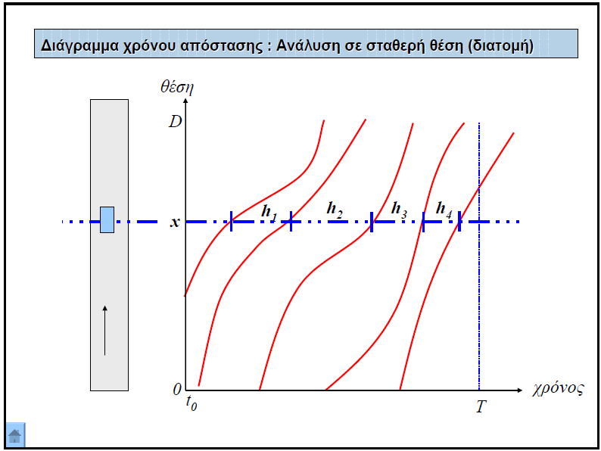
Ταχύτητα

Slide 10
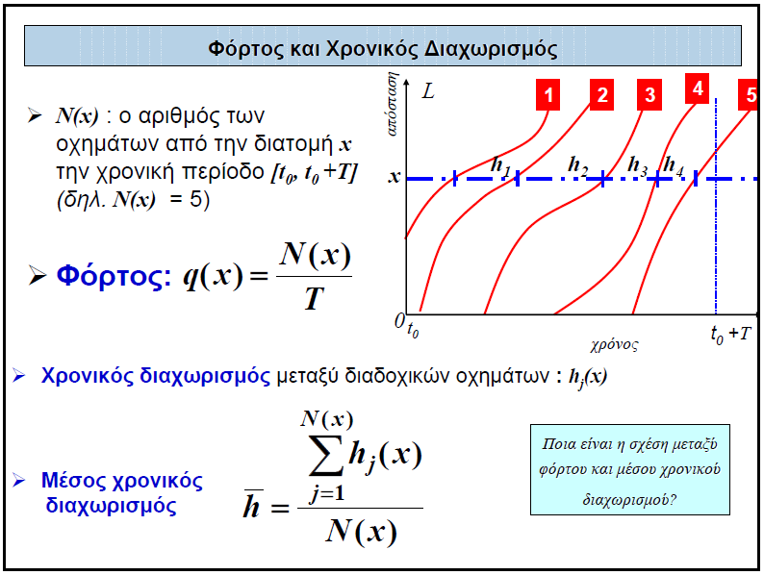
Ταχύτητα

Slide 11
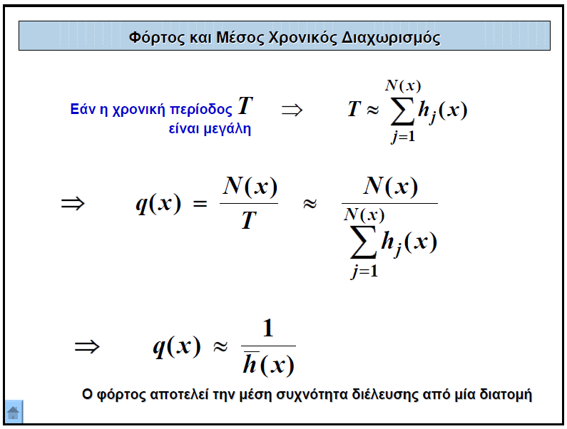
Ταχύτητα

Slide 12
Πυκνότητα
Πυκνότητα κυκλοφορίας
  Ο αριθμός των οχημάτων που κινούνται σε μία δεδομένη στιγμή στη μονάδα μήκους της οδού (συνήθως οχήματα ανά χιλιόμετρο).
Μπορεί να αναφέρεται και στις δύο ή σε κάθε μία από τις κατευθύνσεις κίνησης της κυκλοφορίας, καθώς επίσης και σε μία ή περισσότερες λωρίδες κυκλοφορίας.
Η πυκνότητα μπορεί να θεωρηθεί ως έκφραση της έντασης της κυκλοφορίας στον χώρο, δηλαδή σε ένα τμήμα οδού συγκεκριμένου μήκους

Slide 13
Κατάληψη (occupancy)
Eκφράζει την ένταση της κυκλοφορίας στον χρόνο, δηλαδή σε μία διατομή της οδού σε συγκεκριμένο χρονικό διάστημα,
Oρίζεται ως το ποσοστό του χρόνου που μια διατομή (για παράδειγμα ένας φωρατής) καταλαμβάνεται από όχημα.

Slide 14
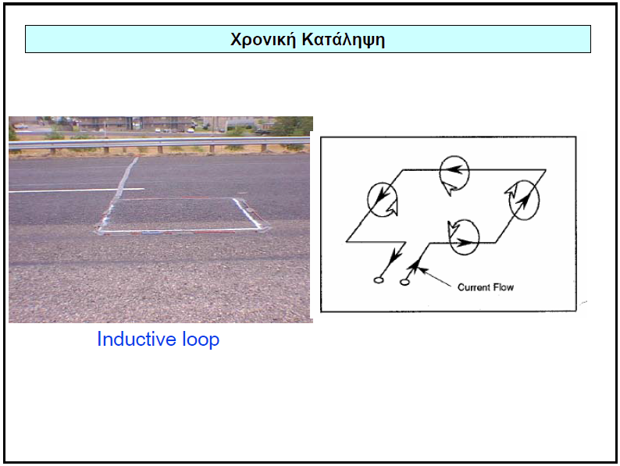
Ταχύτητα

Slide 15
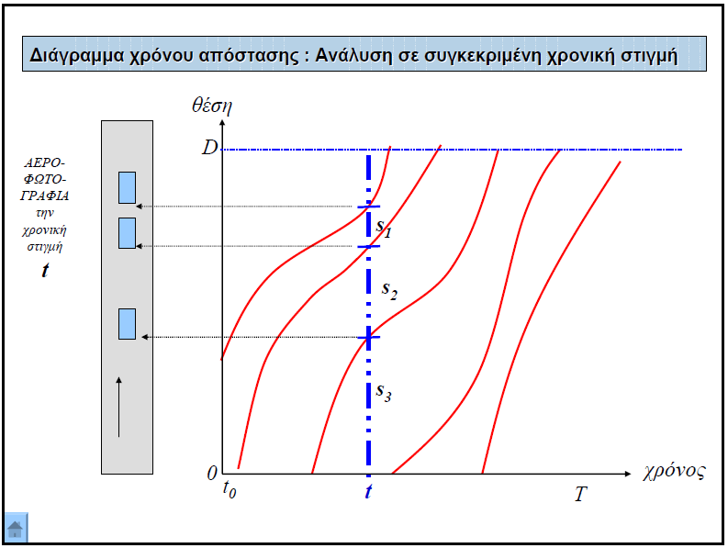
Ταχύτητα

Slide 16
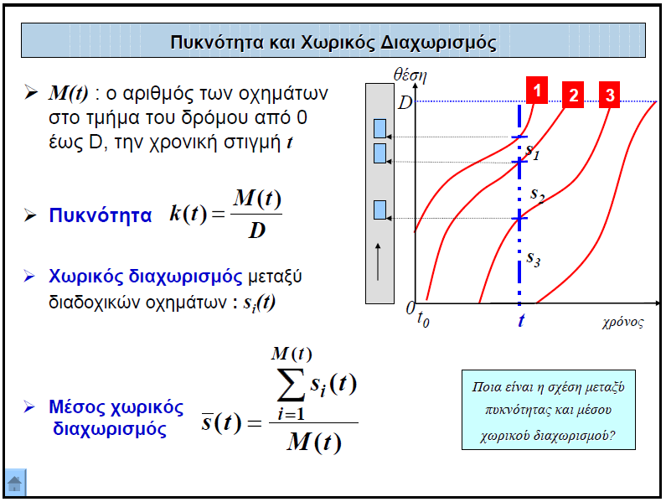
Ταχύτητα

Slide 17
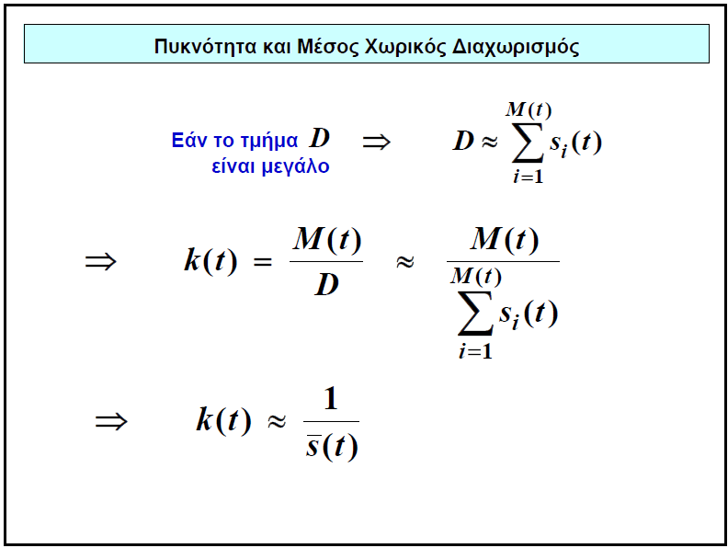
Ταχύτητα

Slide 18
Ταχύτητα
100 μ
Λωρίδα Α
50 χλμ/ώρα
25 χλμ/ώρα
50 μ
Έστω παρατηρητής σε σημείο του οδικού τμήματος:
  Στη λωρίδα Α όχημα να περνά ανά 100/50= 2 δλ
  Στη λωρίδα Β όχημα να περνά ανά 50/25= 2 δλ
Άρα εφόσον η ροή διατηρήσει τις συνθήκες που περιγράφονται, ο παρατηρητής θα μετρά n οχήματα με ταχύτητα 50 χλμ/ώρα και n οχήματα με 25 χλμ/ώρα.
Αν ένας δεύτερος παρατηρητής μετρά από υπερυψωμένο σημείο το συνολικό εξεταζόμενο μήκος, και εφόσον οι συνθήκες ροής είναι στάσιμες (σταθερή και ομοιόμορφή κυκλοφοριακή ροή) θα μετρά n οχήματα με ταχύτητα 50 χλμ/ώρα και 2n οχήματα με 25 χλμ/ώρα.

Slide 19
Ταχύτητα
100 μ
Λωρίδα Α
50 χλμ/ώρα
25 χλμ/ώρα
50 μ
Μέση Ταχύτητα Χρόνου = (50n+25n) / (2n) = 37.5 km/h
Μέση Ταχύτητα Χώρου = (50n+25∙2n) / (3n) = 33.3 km/h
Η μέση ταχύτητα χώρου λαμβάνει υπόψη ότι όχημα με ταχύτητα 25 χλμ/ώρα χρειάζεται περισσότερο χρόνο για να διανύσει συγκεκριμένο τμήμα οδού.

Slide 20
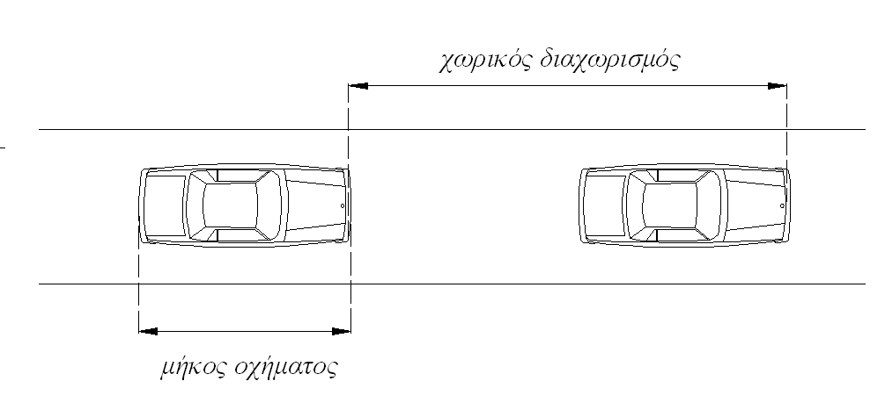
Χρονικός και Χωρικός Διαχωρισμός
Ο διαχωρισμός (headway) σε μια λωρίδα κυκλοφορίας είναι η απόσταση μεταξύ δύο διαδοχικών οχημάτων ως προς ένα σταθερό σημείο αναφοράς τους.
χρονικός διαχωρισμός (H_{t} - time headway): απόσταση σε χρόνο.
χωρικός διαχωρισμός (H_{s} - space headway): απόσταση σε μήκος.

Slide 21
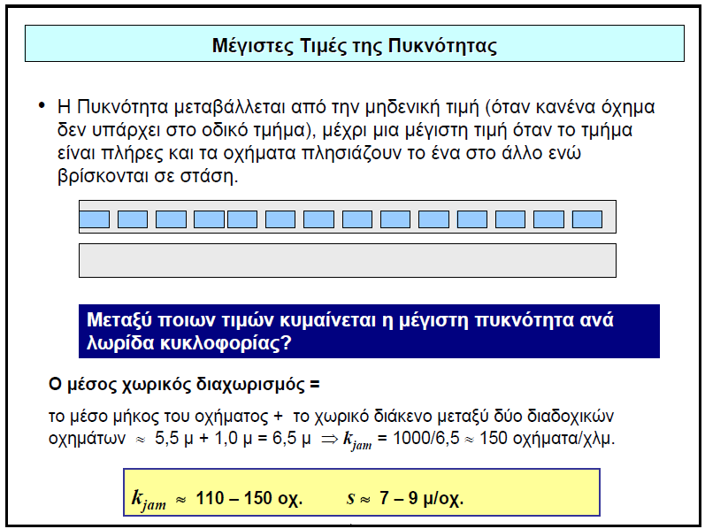

Slide 22
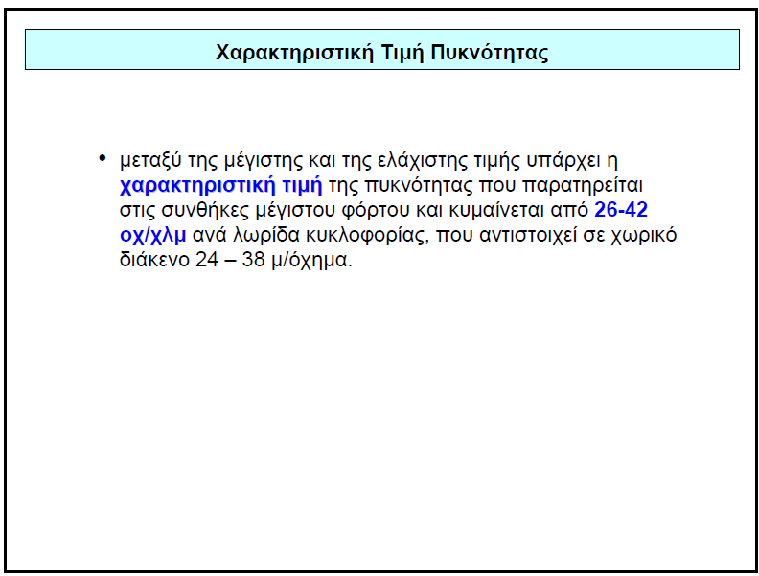

Slide 23
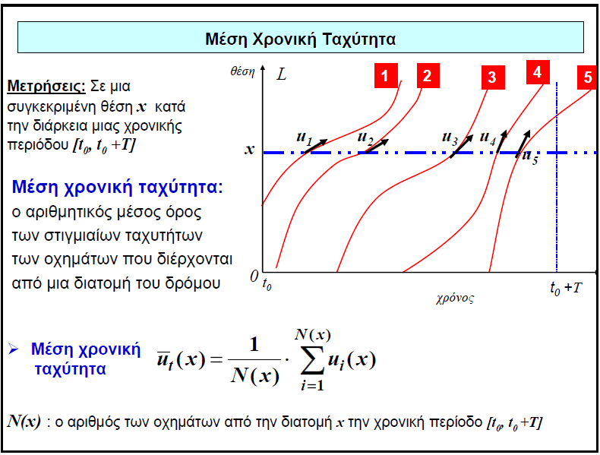

Slide 24
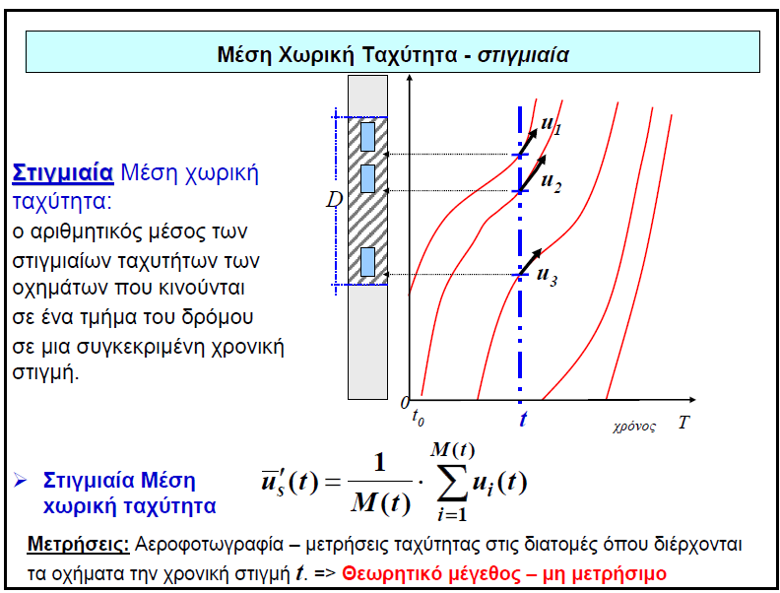

Slide 25
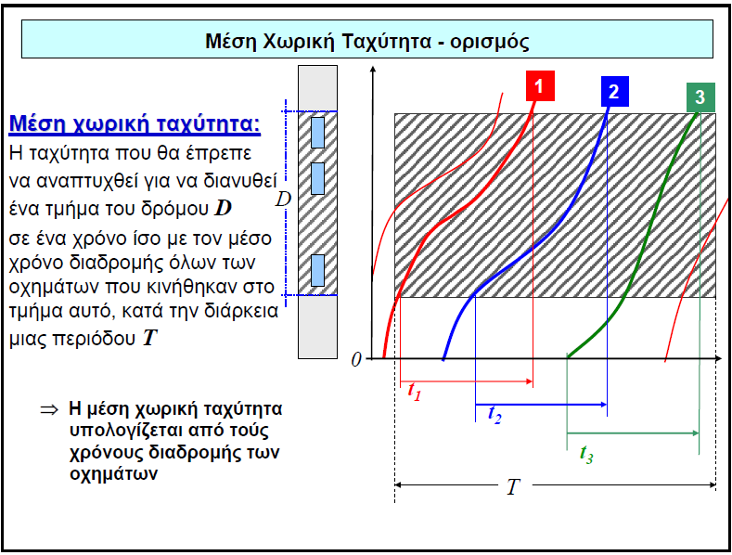

Slide 26
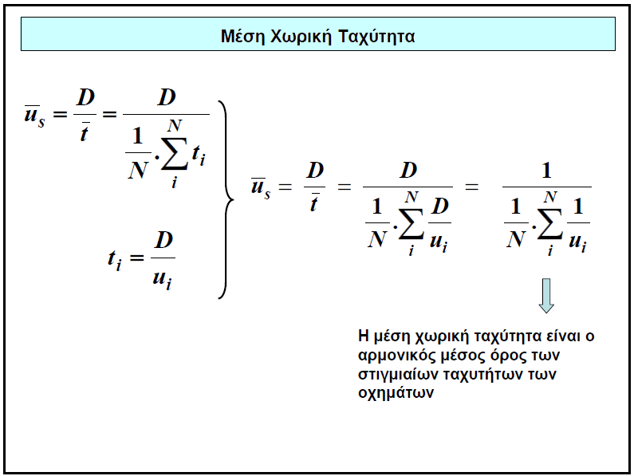

Slide 27
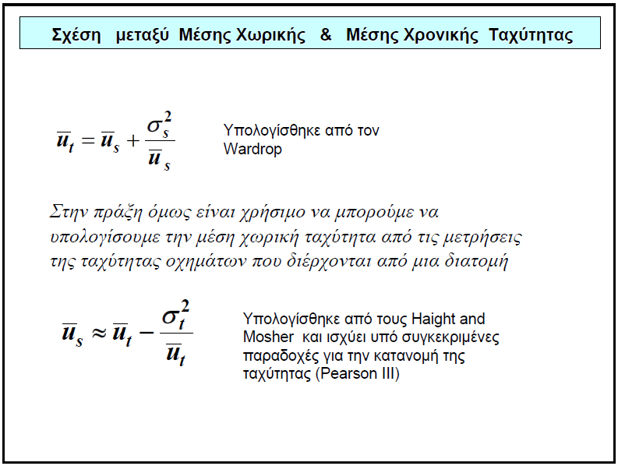

Slide 28
Καθυστερήσεις
Λειτουργικές καθυστερήσεις (operational delays)
  οι καθυστερήσεις που οφείλονται στις επιδράσεις της υπόλοιπης κυκλοφορίας.
Σταθερές καθυστερήσεις (fixed delays)
  Oι καθυστερήσεις που οφείλονται στα διάφορα συστήματα ελέγχου της κυκλοφορίας, όπως είναι π.χ. οι φωτεινοί σηματοδότες, τα σήματα STOΡ κλπ.
Καθυστερήσεις στάσης, επιτάχυνσης και επιβράδυνσης.

Slide 29
Θεμελιώδης Σχέση Κυκλοφοριακής Ροής
Συνδέει τα τρία θεμελιώδη μεγέθη της κυκλοφοριακής ροής
Από αυτή προκύπτουν τα θεμελιώδη διαγράμματα
Απόδειξη

Slide 30
Θεμελιώδη Διαγράμματα Κυκλοφοριακής Ροής
Γίνεται η θεώρηση ότι η σχέση που συνδέει την μέση ταχύτητα χώρου και την πυκνότητα είναι γραμμική.
u
k

Slide 32
Notes:
Οι θεμελιώδεις σχέσεις μεταξύ των μακροσκοπικών κυκλοφοριακών μεγεθών αναφέρονται σε ομογενή και στάσιμη κυκλοφοριακή ροή. Η στατιστική επεξεργασία όμως μετρήσεων κυκλοφοριακών μεγεθών έχει δείξει ότι η κυκλοφοριακή ροή δεν είναι ούτε ομογενής ούτε στάσιμη. Αυτό εξηγεί το γεγονός ότι οι μετρήσεις σε υπεραστικές οδούς, ελεύθερες λεωφόρους και αστικές αρτηρίες δείχνουν ότι υπάρχουν κάποιες διαφοροποιήσεις της πραγματικής συμπεριφοράς της κυκλοφορίας από τη μαθηματική μορφή των θεμελιωδών διαγραμμάτων κυκλοφοριακής ροής (Σχήμα 3.2).

Slide 33
Ταχύτητα-Φόρτος

Slide 34
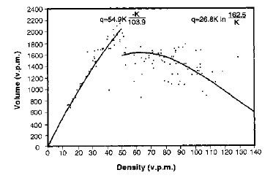
Φόρτος-Πυκνότητα

Slide 35
Φόρτος-Κατάληψη
(α) τμήμα ελεύθερης λεωφόρου (β) σύνδεσμος αστικής σηματοδοτούμενης αρτηρίας

Slide 36
Εφαρμογή 1
Σε τμήμα του αυτοκινητοδρόμου Κορίνθου - Τρίπολης έχει υπολογιστεί ότι η ταχύτητα ελεύθερης ροής είναι 90 χιλιόμετρα / ώρα και ο μέγιστος κυκλοφοριακός φόρτος που μπορεί να περάσει από τη διατομή της οδού (κυκλοφοριακή ικανότητα της οδού) είναι 3.300 οχήματα / ώρα. Κατά τη διάρκεια μίας απογευματινής ώρας, σε συγκεκριμένη διατομή του τμήματος αυτού, μετρήθηκαν 2.100 οχήματα.
Εάν θεωρηθεί ότι ισχύει γραμμική σχέση ανάμεσα στην ταχύτητα και την πυκνότητα κυκλοφορίας, να προσδιοριστεί η μέση τιμή της ταχύτητας των 2.100 οχημάτων.

Slide 38
Εφαρμογή 2
Σε τμήμα της εθνικής οδού Κορίνθου - Πατρών έχει υπολογιστεί ότι η σχέση ανάμεσα στον κυκλοφοριακό φόρτο και την πυκνότητα κυκλοφορίας δίδεται από τη σχέση:
Q = 80 x K - 0,4 x K²
Ζητούνται να υπολογιστούν:
α. η μέγιστη τιμή του κυκλοφοριακού φόρτου (κυκλοφοριακή ικανότητα) του συγκεκριμένου οδικού τμήματος και η αντίστοιχη ταχύτητα,
β. η πυκνότητα κυκλοφορίας όταν το οδικό τμήμα λειτουργεί στο ένα τέταρτο της κυκλοφοριακής ικανότητάς του.

